Slide 1
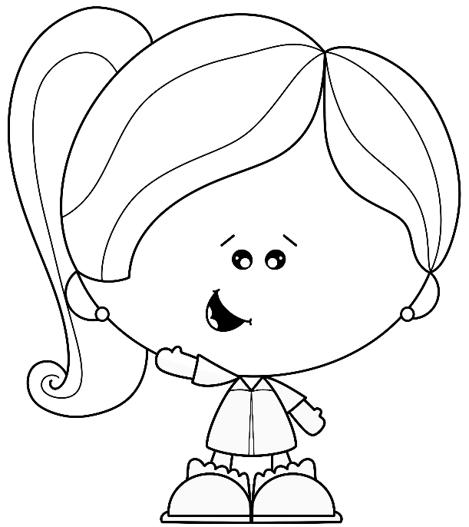
FICHA DESCRIPTIVA DE LA ALUMNA
Nombre:___________________________
Curso___________ Fecha__/__/______
OBSERVACIONES
____________________________________________________________________________
Fortalezas
Oportunidades
ASPECTO que destaca | SI | NO | ASPECTO que destaca | SI | NO
Participa en clase |  |  | Es irrespetuoso
Líder positivo |  |  | Muestra indisciplina
Disposición para el trabajo |  |  | Es reservado
Es responsable |  |  | Pregunta y plantea dudas
Trabaja en equipo |  |  | Es reflexivo
Es sociable |  |  | Inseguro
Muestra empatía hacia sus compañeros |  |  | Es creativo

Slide 2
FICHA DESCRIPTIVA DE LA ALUMNA
Nombre:___________________________
Curso___________ Fecha__/__/______
OBSERVACIONES
____________________________________________________________________________
Fortalezas
Oportunidades
ASPECTO que destaca | SI | NO | ASPECTO que destaca | SI | NO
Participa en clase |  |  | Es irrespetuoso
Líder positivo |  |  | Muestra indisciplina
Disposición para el trabajo |  |  | Es reservado
Es responsable |  |  | Pregunta y plantea dudas
Trabaja en equipo |  |  | Es reflexivo
Es sociable |  |  | Inseguro
Muestra empatía hacia sus compañeros |  |  | Es creativo

Slide 3
FICHA DESCRIPTIVA DE LA ALUMNA
Nombre:___________________________
Curso___________ Fecha__/__/______
OBSERVACIONES
____________________________________________________________________________
Fortalezas
Oportunidades
ASPECTO que destaca | SI | NO | ASPECTO que destaca | SI | NO
Participa en clase |  |  | Es irrespetuoso
Líder positivo |  |  | Muestra indisciplina
Disposición para el trabajo |  |  | Es reservado
Es responsable |  |  | Pregunta y plantea dudas
Trabaja en equipo |  |  | Es reflexivo
Es sociable |  |  | Inseguro
Muestra empatía hacia sus compañeros |  |  | Es creativo

Slide 4
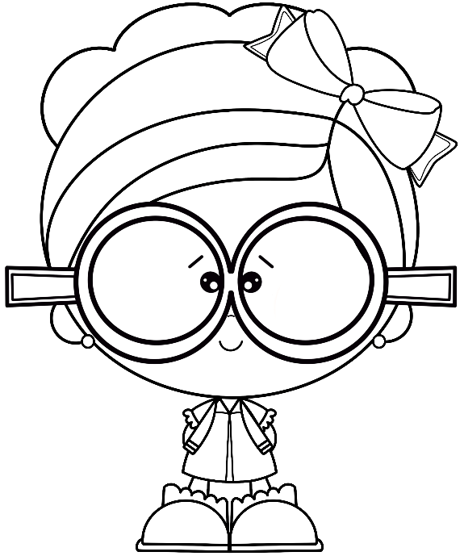
FICHA DESCRIPTIVA DE LA ALUMNA
Nombre:___________________________
Curso___________ Fecha__/__/______
OBSERVACIONES
____________________________________________________________________________
Fortalezas
Oportunidades
ASPECTO que destaca | SI | NO | ASPECTO que destaca | SI | NO
Participa en clase |  |  | Es irrespetuoso
Líder positivo |  |  | Muestra indisciplina
Disposición para el trabajo |  |  | Es reservado
Es responsable |  |  | Pregunta y plantea dudas
Trabaja en equipo |  |  | Es reflexivo
Es sociable |  |  | Inseguro
Muestra empatía hacia sus compañeros |  |  | Es creativo

Slide 5
FICHA DESCRIPTIVA DE LA ALUMNA
Nombre:___________________________
Curso___________ Fecha__/__/______
OBSERVACIONES
____________________________________________________________________________
Fortalezas
Oportunidades
ASPECTO que destaca | SI | NO | ASPECTO que destaca | SI | NO
Participa en clase |  |  | Es irrespetuoso
Líder positivo |  |  | Muestra indisciplina
Disposición para el trabajo |  |  | Es reservado
Es responsable |  |  | Pregunta y plantea dudas
Trabaja en equipo |  |  | Es reflexivo
Es sociable |  |  | Inseguro
Muestra empatía hacia sus compañeros |  |  | Es creativo

Slide 6
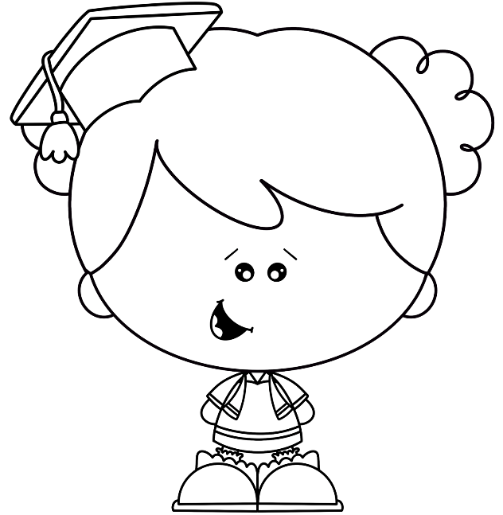
FICHA DESCRIPTIVA DE LA ALUMNA
Nombre:___________________________
Curso___________ Fecha__/__/______
OBSERVACIONES
____________________________________________________________________________
Fortalezas
Oportunidades
ASPECTO que destaca | SI | NO | ASPECTO que destaca | SI | NO
Participa en clase |  |  | Es irrespetuoso
Líder positivo |  |  | Muestra indisciplina
Disposición para el trabajo |  |  | Es reservado
Es responsable |  |  | Pregunta y plantea dudas
Trabaja en equipo |  |  | Es reflexivo
Es sociable |  |  | Inseguro
Muestra empatía hacia sus compañeros |  |  | Es creativo

Slide 7
FICHA DESCRIPTIVA DE LA ALUMNA
Nombre:___________________________
Curso___________ Fecha__/__/______
OBSERVACIONES
____________________________________________________________________________
Fortalezas
Oportunidades
ASPECTO que destaca | SI | NO | ASPECTO que destaca | SI | NO
Participa en clase |  |  | Es irrespetuoso
Líder positivo |  |  | Muestra indisciplina
Disposición para el trabajo |  |  | Es reservado
Es responsable |  |  | Pregunta y plantea dudas
Trabaja en equipo |  |  | Es reflexivo
Es sociable |  |  | Inseguro
Muestra empatía hacia sus compañeros |  |  | Es creativo

Slide 8
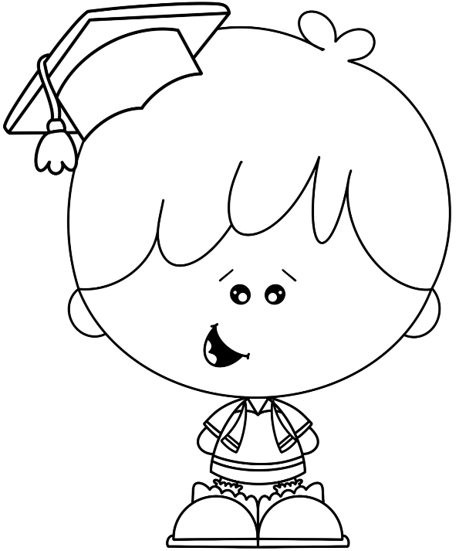
FICHA DESCRIPTIVA DE LA ALUMNA
Nombre:___________________________
Curso___________ Fecha__/__/______
OBSERVACIONES
____________________________________________________________________________
Fortalezas
Oportunidades
ASPECTO que destaca | SI | NO | ASPECTO que destaca | SI | NO
Participa en clase |  |  | Es irrespetuoso
Líder positivo |  |  | Muestra indisciplina
Disposición para el trabajo |  |  | Es reservado
Es responsable |  |  | Pregunta y plantea dudas
Trabaja en equipo |  |  | Es reflexivo
Es sociable |  |  | Inseguro
Muestra empatía hacia sus compañeros |  |  | Es creativo

Slide 9
FICHA DESCRIPTIVA DE LA ALUMNA
Nombre:___________________________
Curso___________ Fecha__/__/______
OBSERVACIONES
____________________________________________________________________________
Fortalezas
Oportunidades
ASPECTO que destaca | SI | NO | ASPECTO que destaca | SI | NO
Participa en clase |  |  | Es irrespetuoso
Líder positivo |  |  | Muestra indisciplina
Disposición para el trabajo |  |  | Es reservado
Es responsable |  |  | Pregunta y plantea dudas
Trabaja en equipo |  |  | Es reflexivo
Es sociable |  |  | Inseguro
Muestra empatía hacia sus compañeros |  |  | Es creativo

Slide 10
FICHA DESCRIPTIVA DE LA ALUMNA
Nombre:___________________________
Curso___________ Fecha__/__/______
OBSERVACIONES
____________________________________________________________________________
Fortalezas
Oportunidades
ASPECTO que destaca | SI | NO | ASPECTO que destaca | SI | NO
Participa en clase |  |  | Es irrespetuoso
Líder positivo |  |  | Muestra indisciplina
Disposición para el trabajo |  |  | Es reservado
Es responsable |  |  | Pregunta y plantea dudas
Trabaja en equipo |  |  | Es reflexivo
Es sociable |  |  | Inseguro
Muestra empatía hacia sus compañeros |  |  | Es creativo

Slide 11
FICHA DESCRIPTIVA DE LA ALUMNA
Nombre:___________________________
Curso___________ Fecha__/__/______
OBSERVACIONES
____________________________________________________________________________
Fortalezas
Oportunidades
ASPECTO que destaca | SI | NO | ASPECTO que destaca | SI | NO
Participa en clase |  |  | Es irrespetuoso
Líder positivo |  |  | Muestra indisciplina
Disposición para el trabajo |  |  | Es reservado
Es responsable |  |  | Pregunta y plantea dudas
Trabaja en equipo |  |  | Es reflexivo
Es sociable |  |  | Inseguro
Muestra empatía hacia sus compañeros |  |  | Es creativo

Slide 12
FICHA DESCRIPTIVA DE LA ALUMNA
Nombre:___________________________
Curso___________ Fecha__/__/______
OBSERVACIONES
____________________________________________________________________________
Fortalezas
Oportunidades
ASPECTO que destaca | SI | NO | ASPECTO que destaca | SI | NO
Participa en clase |  |  | Es irrespetuoso
Líder positivo |  |  | Muestra indisciplina
Disposición para el trabajo |  |  | Es reservado
Es responsable |  |  | Pregunta y plantea dudas
Trabaja en equipo |  |  | Es reflexivo
Es sociable |  |  | Inseguro
Muestra empatía hacia sus compañeros |  |  | Es creativo

Slide 13
FICHA DESCRIPTIVA DE LA ALUMNA
Nombre:___________________________
Curso___________ Fecha__/__/______
OBSERVACIONES
____________________________________________________________________________
Fortalezas
Oportunidades
ASPECTO que destaca | SI | NO | ASPECTO que destaca | SI | NO
Participa en clase |  |  | Es irrespetuoso
Líder positivo |  |  | Muestra indisciplina
Disposición para el trabajo |  |  | Es reservado
Es responsable |  |  | Pregunta y plantea dudas
Trabaja en equipo |  |  | Es reflexivo
Es sociable |  |  | Inseguro
Muestra empatía hacia sus compañeros |  |  | Es creativo

Slide 14
FICHA DESCRIPTIVA DE LA ALUMNA
Nombre:___________________________
Curso___________ Fecha__/__/______
OBSERVACIONES
____________________________________________________________________________
Fortalezas
Oportunidades
ASPECTO que destaca | SI | NO | ASPECTO que destaca | SI | NO
Participa en clase |  |  | Es irrespetuoso
Líder positivo |  |  | Muestra indisciplina
Disposición para el trabajo |  |  | Es reservado
Es responsable |  |  | Pregunta y plantea dudas
Trabaja en equipo |  |  | Es reflexivo
Es sociable |  |  | Inseguro
Muestra empatía hacia sus compañeros |  |  | Es creativo

Slide 15
FICHA DESCRIPTIVA DE LA ALUMNA
Nombre:___________________________
Curso___________ Fecha__/__/______
OBSERVACIONES
____________________________________________________________________________
Fortalezas
Oportunidades
ASPECTO que destaca | SI | NO | ASPECTO que destaca | SI | NO
Participa en clase |  |  | Es irrespetuoso
Líder positivo |  |  | Muestra indisciplina
Disposición para el trabajo |  |  | Es reservado
Es responsable |  |  | Pregunta y plantea dudas
Trabaja en equipo |  |  | Es reflexivo
Es sociable |  |  | Inseguro
Muestra empatía hacia sus compañeros |  |  | Es creativo

Slide 16
FICHA DESCRIPTIVA DEL ALUMNO
Nombre:___________________________
Curso___________ Fecha__/__/______
OBSERVACIONES
____________________________________________________________________________
Fortalezas
Oportunidades
ASPECTO que destaca | SI | NO | ASPECTO que destaca | SI | NO
Participa en clase |  |  | Es irrespetuoso
Líder positivo |  |  | Muestra indisciplina
Disposición para el trabajo |  |  | Es reservado
Es responsable |  |  | Pregunta y plantea dudas
Trabaja en equipo |  |  | Es reflexivo
Es sociable |  |  | Inseguro
Muestra empatía hacia sus compañeros |  |  | Es creativo

Slide 17
FICHA DESCRIPTIVA DEL ALUMNO
Nombre:___________________________
Curso___________ Fecha__/__/______
OBSERVACIONES
____________________________________________________________________________
Fortalezas
Oportunidades
ASPECTO que destaca | SI | NO | ASPECTO que destaca | SI | NO
Participa en clase |  |  | Es irrespetuoso
Líder positivo |  |  | Muestra indisciplina
Disposición para el trabajo |  |  | Es reservado
Es responsable |  |  | Pregunta y plantea dudas
Trabaja en equipo |  |  | Es reflexivo
Es sociable |  |  | Inseguro
Muestra empatía hacia sus compañeros |  |  | Es creativo

Slide 18
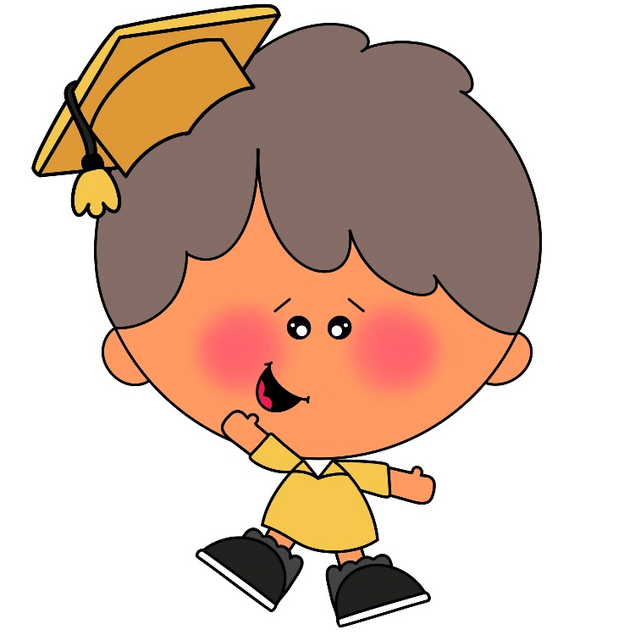
FICHA DESCRIPTIVA DEL ALUMNO
Nombre:___________________________
Curso___________ Fecha__/__/______
OBSERVACIONES
____________________________________________________________________________
Fortalezas
Oportunidades
ASPECTO que destaca | SI | NO | ASPECTO que destaca | SI | NO
Participa en clase |  |  | Es irrespetuoso
Líder positivo |  |  | Muestra indisciplina
Disposición para el trabajo |  |  | Es reservado
Es responsable |  |  | Pregunta y plantea dudas
Trabaja en equipo |  |  | Es reflexivo
Es sociable |  |  | Inseguro
Muestra empatía hacia sus compañeros |  |  | Es creativo

Slide 19
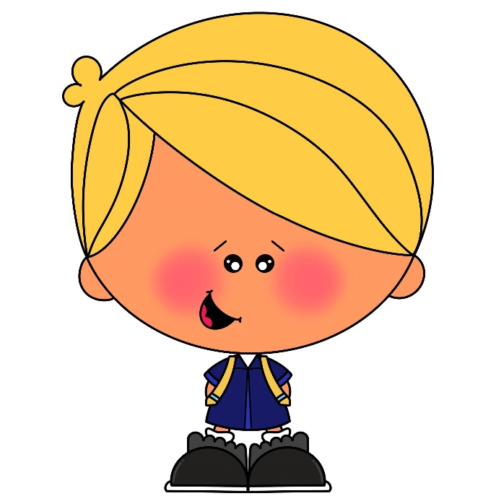
FICHA DESCRIPTIVA DEL ALUMNO
Nombre:___________________________
Curso___________ Fecha__/__/______
OBSERVACIONES
____________________________________________________________________________
Fortalezas
Oportunidades
ASPECTO que destaca | SI | NO | ASPECTO que destaca | SI | NO
Participa en clase |  |  | Es irrespetuoso
Líder positivo |  |  | Muestra indisciplina
Disposición para el trabajo |  |  | Es reservado
Es responsable |  |  | Pregunta y plantea dudas
Trabaja en equipo |  |  | Es reflexivo
Es sociable |  |  | Inseguro
Muestra empatía hacia sus compañeros |  |  | Es creativo

Slide 20
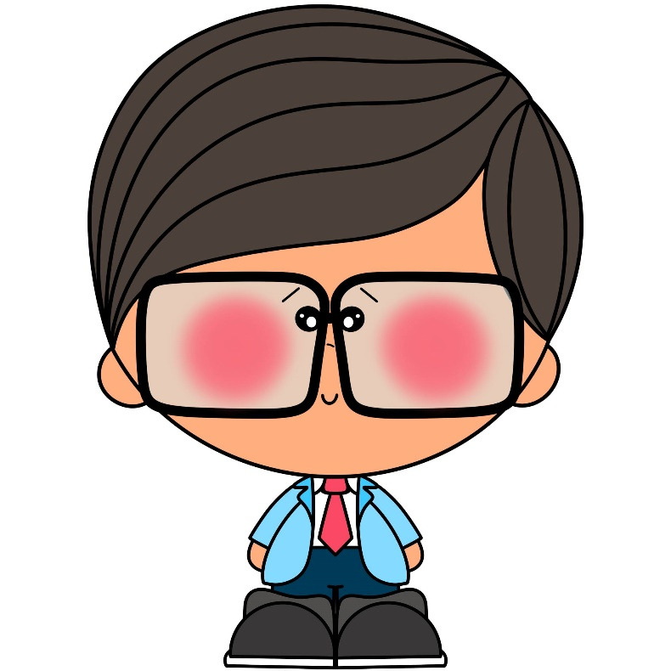
FICHA DESCRIPTIVA DEL ALUMNO
Nombre:___________________________
Curso___________ Fecha__/__/______
OBSERVACIONES
____________________________________________________________________________
Fortalezas
Oportunidades
ASPECTO que destaca | SI | NO | ASPECTO que destaca | SI | NO
Participa en clase |  |  | Es irrespetuoso
Líder positivo |  |  | Muestra indisciplina
Disposición para el trabajo |  |  | Es reservado
Es responsable |  |  | Pregunta y plantea dudas
Trabaja en equipo |  |  | Es reflexivo
Es sociable |  |  | Inseguro
Muestra empatía hacia sus compañeros |  |  | Es creativo

Slide 21
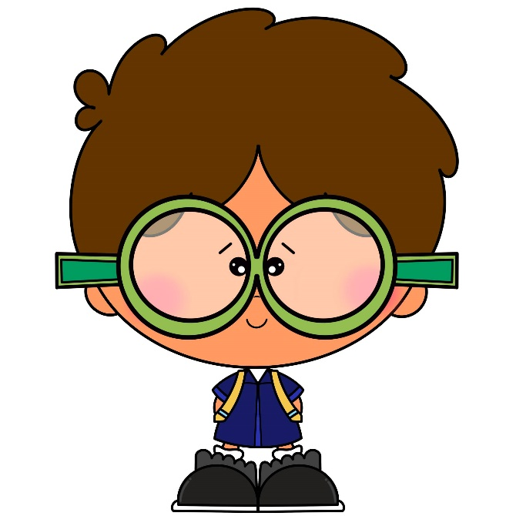
FICHA DESCRIPTIVA DEL ALUMNO
Nombre:___________________________
Curso___________ Fecha__/__/______
OBSERVACIONES
____________________________________________________________________________
Fortalezas
Oportunidades
ASPECTO que destaca | SI | NO | ASPECTO que destaca | SI | NO
Participa en clase |  |  | Es irrespetuoso
Líder positivo |  |  | Muestra indisciplina
Disposición para el trabajo |  |  | Es reservado
Es responsable |  |  | Pregunta y plantea dudas
Trabaja en equipo |  |  | Es reflexivo
Es sociable |  |  | Inseguro
Muestra empatía hacia sus compañeros |  |  | Es creativo

